Slide 1
স্বাগতম

Slide 2
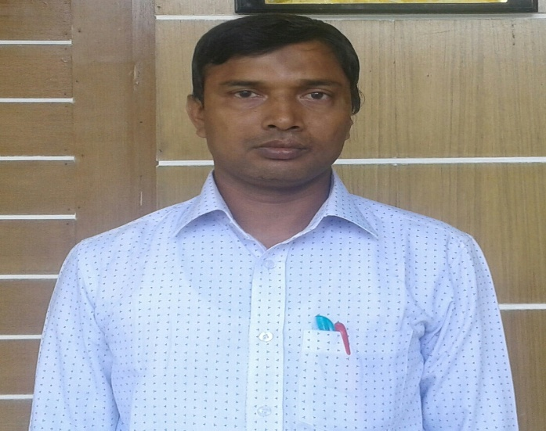
পরিচিতি
শ্রেণীঃ তৃতীয়
বিষয়ঃ বাংলাদেশ ও বিশ্বপরিচয়
পাঠের শিরোনামঃ পরিবেশ দূষণ প্রতিরোধ ও সংরক্ষণ।
পাঠের অংশঃ পরিবেশ দূষণের কারণ ও ফলাফল।
মোঃ ফারুক হোসেন
সহকারি শিক্ষক
আনন্দবাস সরকারি প্রাথমিক বিদ্যালয়
মুজিবনগর, মেহেরপুর।

Slide 3
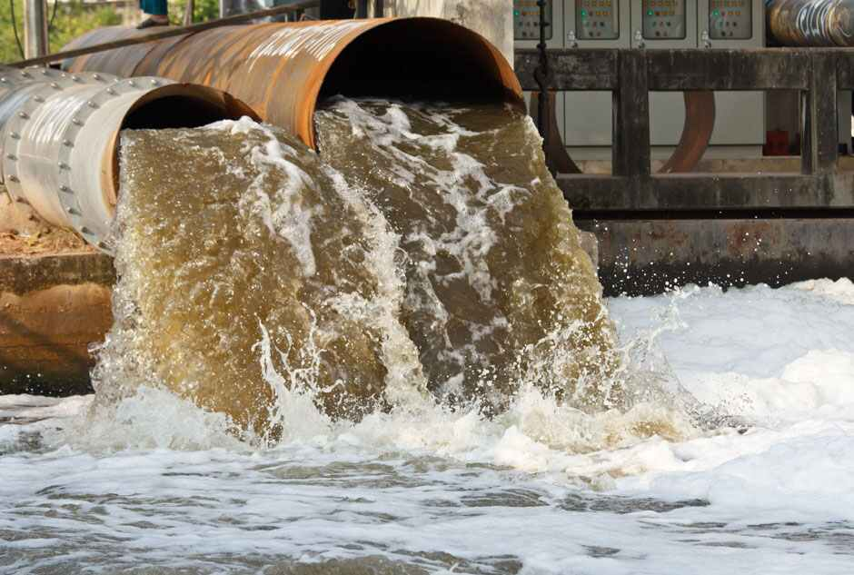
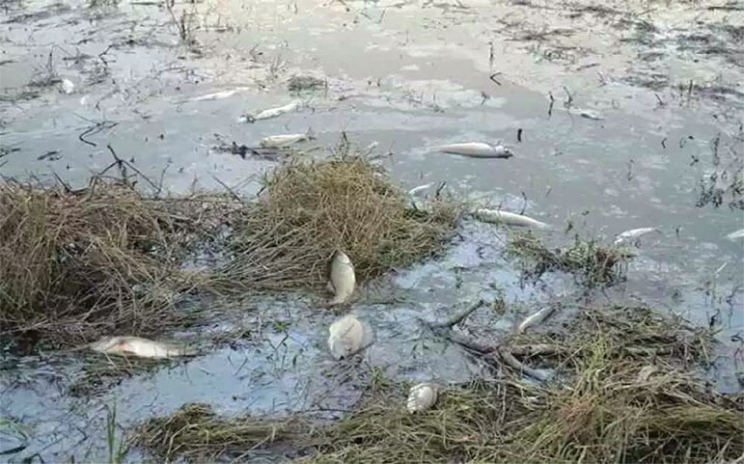
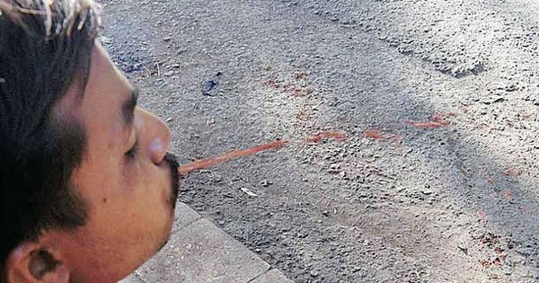
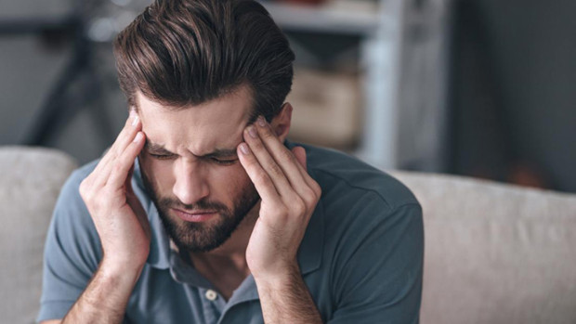
তোমরা ছবিতে কী দেখছো
এ সব কিছুই পরিবেশ দূষণের কারণ ও ফলাফল

Slide 4
আজকের পাঠ
পরিবেশ দূষণ প্রতিরোধ ও সংরক্ষণ
পরিবেশ দূষণের কারণ ও ফলাফল

Slide 5
শিখনফল
এই পাঠ শেষে শিক্ষার্থীরা ------
11.2.1 আমাদের দেশে পরিবেশ দূষণজনিত কয়েকটি সমস্যা (বর্জ্য, অপরিচ্ছন্ন রাস্তাঘাট, পানিদূষণ, বায়ুদূষণ ইত্যাদি) সম্পর্কে বলতে পারবে।
১১.২.২ সামাজিক, পরিবেশগত এবং কৃষি উৎপাদনজনিত সমস্যা বলতে পারবে।
১১.২.৩ পরিবেশদূষণ যে দেশের একটি বড় সমস্যা তা ব্যাখ্যা করতে পারবে।

Slide 6
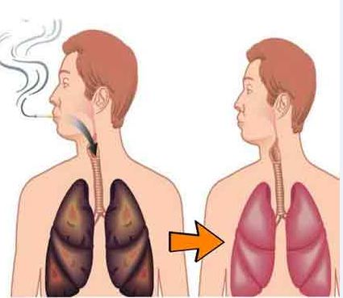
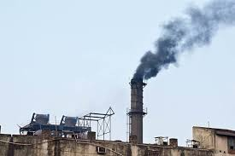
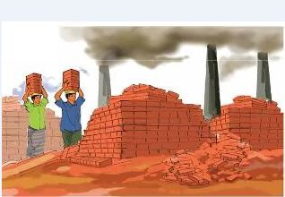
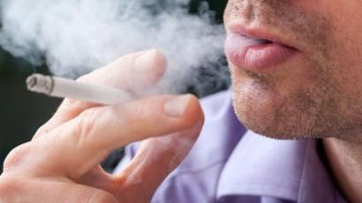
দূষিত বাতাস আমাদের ফুসফুসে প্রবেশ করে। ফলে আমাদের রোগ হয়।
বায়ু দূষণের কারণ

Slide 7
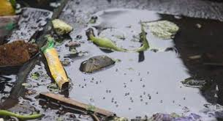
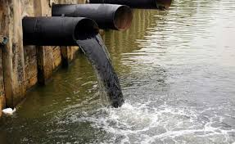
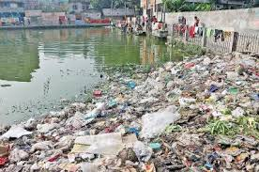
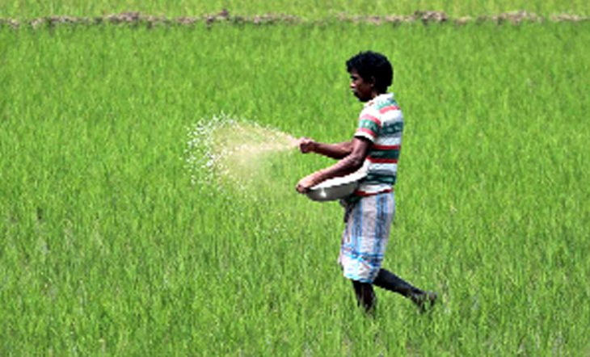
দূষিত পানিতে মাছ মারা যায়। ডায়রিয়া ও জন্ডিসের মতো রোগ হয়। অপরিষ্কার পানিতে মশা মাছি জন্মায় ও রোগজীবাণু ছড়ায়।
পানিদূষণ

Slide 8
দলীয় কাজ
দল-কঃ দূষিত বাতাস আমাদের কোথায় প্রবেশ করে?
উত্তরঃ ফুসফুসে।
দল-খঃ পানি দূষণের ফলে আমাদের কী রোগ হয়?
উত্তরঃ ডায়রিয়া ও জন্ডিস।

Slide 9
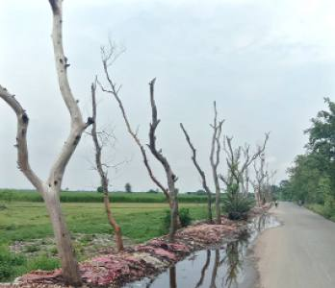
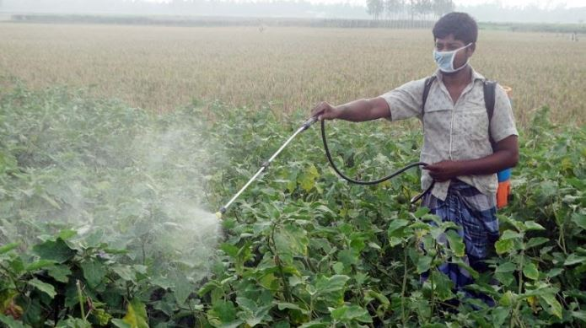
জমিতে ফসল কম হয়। গাছপালা মারা যায়। মানুষ ও পশুপাখির ক্ষতি হয়।
মাটিদূষণ

Slide 10
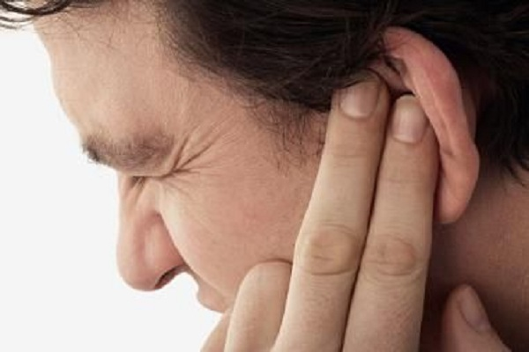
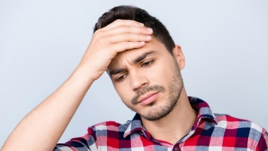
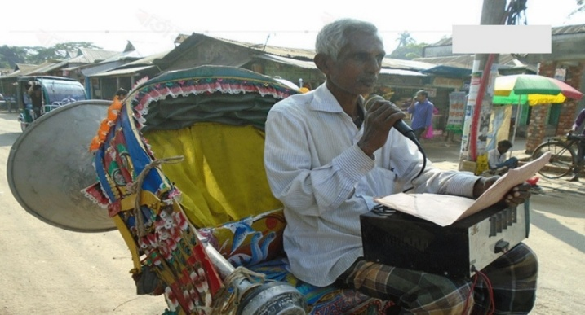
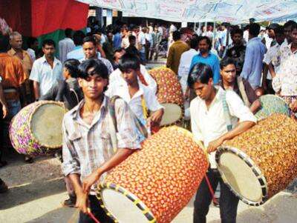
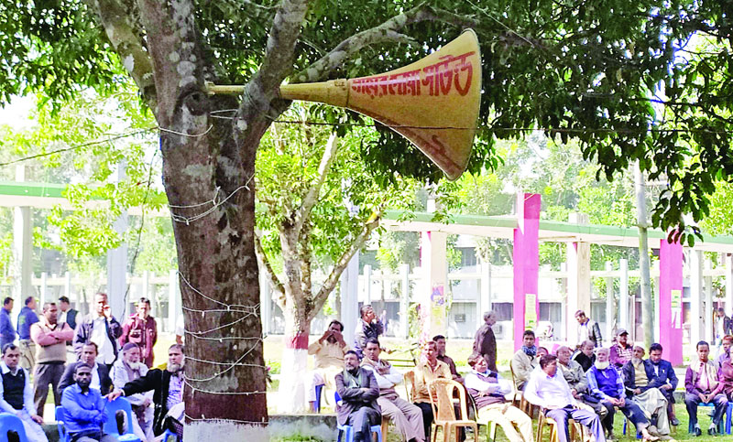
আমাদের শ্রবণের সমস্যা হয়। মাথা ব্যাথা করে।
শব্দদূষণ

Slide 11
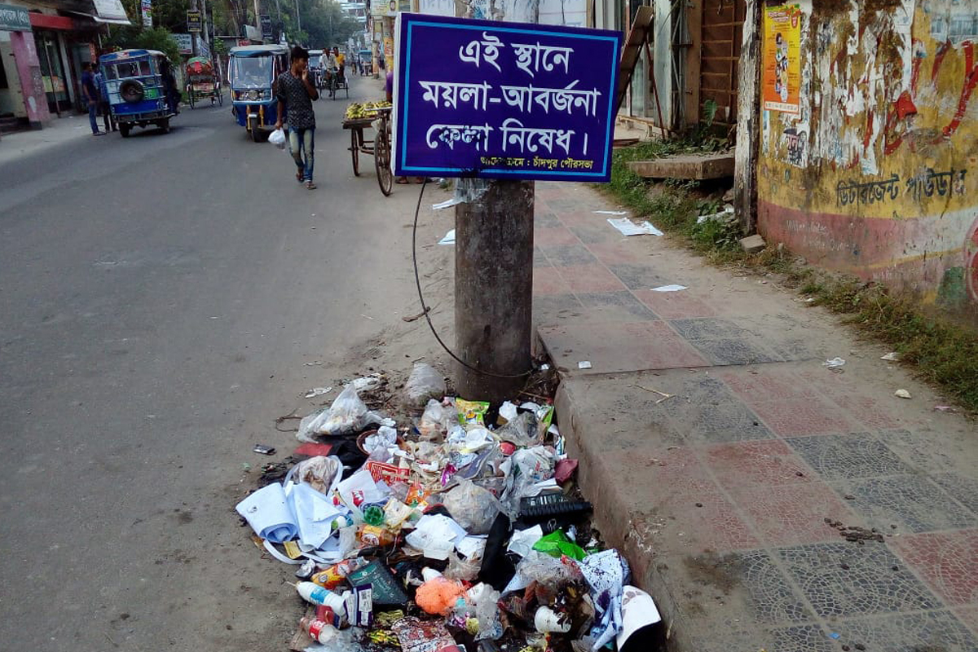
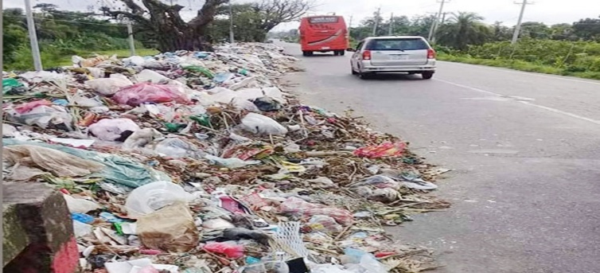
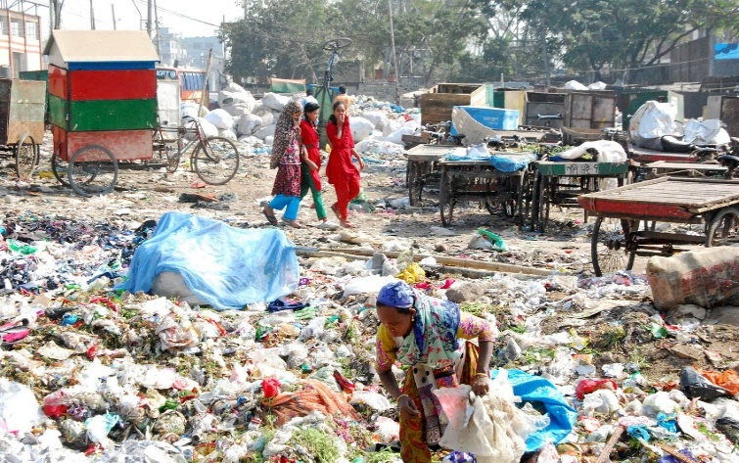
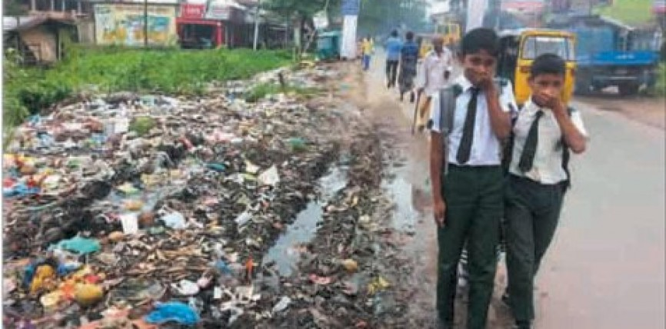
আমাদের চারপাশের পরিবেশ নষ্ট করে।
বর্জ্যদূষণ

Slide 12
পরিবেশ দূষণের কারণ
বায়ূদূষণ
মাটিদূষণ
শব্দদূষণ
বর্জ্যদূষণ
পানিদূষণ

Slide 13
পরিবেশ দূষণের ফলাফল
বায়ূদূষণের ফলে ফুসফুসে রোগ হয়
দূষিত পানিতে মাছ মারা যায় এবং ডায়রিয়া ও জিন্ডিসের মত রোগ হয়
শব্দদূষণে শ্রবণের সমস্যা হয়। মাথা ব্যাথা করে।
বর্জ্যদূষণে আমাদের চারপাশের পরিবেশ নষ্ট করে।
মাটিদূষণের ফলে জমিতে ফসল কম হয়, গাছপালা মারা যায়।

Slide 14
জোড়ায় কাজ
১। মাটি দূষণ কেন হয়?
উত্তরঃ অতিরিক্ত রাসায়নিক দ্রব্য কীটনাশক ব্যবহারের ফলে।
২। মাথা ব্যাথা কেন করে?
উত্তরঃ শব্দ দূষণের ফলে।

Slide 15
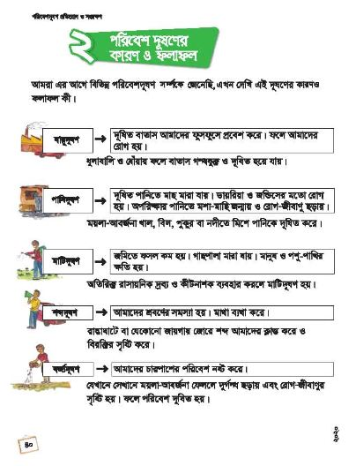
পাঠ্যবইয়ের ৪০ পৃষ্ঠা খুলি ও নিরবে পড়ি।

Slide 16
মূল্যায়ন
১। আমাদের পরিবেশ কীভাবে দূষিত হয়?
উত্তরঃ বায়ূদূষণ, পানিদূষণ, মাটিদূষণ, শব্দদূষণ ও বর্জ্যদূষণের ফলে।
২। পানিদূষণের দুটি কারণ লেখ?
উত্তরঃ * ময়লা আবর্জনা পানিতে ফেললে।
* কলকারখানার বর্জ্য পানিতে মিশে।

Slide 17
বাড়ির কাজ
পরিবেশ দূষণরোধে তোমার করনীয় কী।

Slide 18
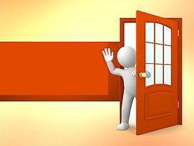
সকলকে ধন্যবাদ

